Slide 1

Outline
Hanging Product Store
Supervisor: Kiều Trọng Khánh
Team Member:
Nguyễn Huy Hoàng
Quản Tiến Dân
Huỳnh Công Đức

Slide 2
Outline
Outline
Current Situation And Scenario Problem
Our Solution
Demonstration
Future Plan
Questions And Answers

Slide 3


Outline
Current Situation
Notes:
Hiện Nay, nhu cầu kí gửi -→ hệ thống kí gửi
Đặc điểm chung của những hệ thống kí gưi hiện nay là: Khi khách hàng muốn kí gửi,hộ phải tự ước lượng giá sản phẩm sau đó phải tự tìm cửa hàng nhận sản phẩm của mình, tiếp theo phải mang hàng đến cửa hàng để định giá → quyết định kí gửi hay không?

Slide 4


Outline
Current Situation
Estimate Price
Consignor

Slide 5

Outline
Current Situation
Estimate Price
Find Store
Consignor

Slide 6

Outline
Current Situation
Estimate Price
Find Store
Bring Product To Store
Consignor

Slide 7

Outline
Current Situation
Estimate Price
Find Store
Bring Product To Store
Consignor
Negotiate And Decision

Slide 8






Outline
Current Situation
Handwriting
Store Owner
Store And Manage

Slide 9

Outline
Current Situation
Handwriting
Store Owner
Sell
Store And Manage
Notes:
Hiện Nay, nhu cầu kí gửi -→ hệ thống kí gửi
Đặc điểm chung của những hệ thống kí gưi hiện nay là: Khi khách hàng muốn kí gửi,hộ phải tự ước lượng giá sản phẩm sau đó phải tự tìm cửa hàng nhận sản phẩm của mình, tiếp theo phải mang hàng đến cửa hàng để định giá → quyết định kí gửi hay không?

Slide 10
Outline
Current Situation
Handwriting
Store Owner
Sell
Return
Consignor
Store And Manage

Slide 11
Outline
Scenario Problem
Take too much time to research price
Consignor
Hard to find store
Bring product to store

Slide 12

Outline
Scenario Problem
Difficult in storing and managing.
Store Owner
Take times of hand writing.
Can be damaged or lost.
Notes:
Hiện Nay, nhu cầu kí gửi -→ hệ thống kí gửi
Đặc điểm chung của những hệ thống kí gưi hiện nay là: Khi khách hàng muốn kí gửi,hộ phải tự ước lượng giá sản phẩm sau đó phải tự tìm cửa hàng nhận sản phẩm của mình, tiếp theo phải mang hàng đến cửa hàng để định giá → quyết định kí gửi hay không?

Slide 13

Outline
Our Solution
Take too much time to research price
HPS System
Consign
Consignor
Support Price Suggestion

Slide 14

Outline
Our Solution
Take too much time to research price
HPS System
Consign
Search
Consignor
Support Price Suggestion

Slide 15
Outline
Our Solution
Take too much time to research price
HPS System
Consign
Search
Suggest
Consignor
Support Price Suggestion

Slide 16
Outline
Our Solution
Hard to find store
HPS System
Consign
Consignor
Support Store Suggestion

Slide 17
Outline
Our Solution
Hard to find store
HPS System
Consign
Find suitable store in system
Consignor
Support Store Suggestion
Notes:
Hiện Nay, nhu cầu kí gửi -→ hệ thống kí gửi
Đặc điểm chung của những hệ thống kí gưi hiện nay là: Khi khách hàng muốn kí gửi,hộ phải tự ước lượng giá sản phẩm sau đó phải tự tìm cửa hàng nhận sản phẩm của mình, tiếp theo phải mang hàng đến cửa hàng để định giá → quyết định kí gửi hay không?

Slide 18
Outline
Our Solution
Hard to find store
HPS System
Consign
Find suitable store in system
Suggest
Consignor
Support Store Suggestion
Notes:
Hiện Nay, nhu cầu kí gửi -→ hệ thống kí gửi
Đặc điểm chung của những hệ thống kí gưi hiện nay là: Khi khách hàng muốn kí gửi,hộ phải tự ước lượng giá sản phẩm sau đó phải tự tìm cửa hàng nhận sản phẩm của mình, tiếp theo phải mang hàng đến cửa hàng để định giá → quyết định kí gửi hay không?

Slide 19
Outline
Our Solution
HPS System
Consignor
Tracking Product’s Status
Notes:
Hiện Nay, nhu cầu kí gửi -→ hệ thống kí gửi
Đặc điểm chung của những hệ thống kí gưi hiện nay là: Khi khách hàng muốn kí gửi,hộ phải tự ước lượng giá sản phẩm sau đó phải tự tìm cửa hàng nhận sản phẩm của mình, tiếp theo phải mang hàng đến cửa hàng để định giá → quyết định kí gửi hay không?

Slide 20

Outline
Our Solution
HPS System
Tracking
Consignor
Product’s status
Tracking Product’s Status
Notes:
Hiện Nay, nhu cầu kí gửi -→ hệ thống kí gửi
Đặc điểm chung của những hệ thống kí gưi hiện nay là: Khi khách hàng muốn kí gửi,hộ phải tự ước lượng giá sản phẩm sau đó phải tự tìm cửa hàng nhận sản phẩm của mình, tiếp theo phải mang hàng đến cửa hàng để định giá → quyết định kí gửi hay không?

Slide 21
Outline
Our Solution
HPS System
Tracking
Consignor
Product’s status
Notify
Tracking Product’s Status
Notes:
Hiện Nay, nhu cầu kí gửi -→ hệ thống kí gửi
Đặc điểm chung của những hệ thống kí gưi hiện nay là: Khi khách hàng muốn kí gửi,hộ phải tự ước lượng giá sản phẩm sau đó phải tự tìm cửa hàng nhận sản phẩm của mình, tiếp theo phải mang hàng đến cửa hàng để định giá → quyết định kí gửi hay không?

Slide 22


Outline
Our Solution
Bring product to store
Get
Store Owner
Product
Store Owner Comes And Receives Product

Slide 23
Outline
Our Solution
HPS System
Store Owner
Manage Consignment’s Request And Consigned Product

Slide 24


Outline
Our Solution
Manage
Consigned Product
HPS System
Store Owner
Manage
Consignment’s request
Manage Consignment’s Request And Consigned Product

Slide 25
Outline
Our Solution
HPS System
Store Owner
Manage Sale And Online Payment

Slide 26


Outline
Our Solution
Manage
HPS System
Sale
Store Owner
Support
Online Payment
Manage Sale And Online Payment

Slide 27
Outline
Consignment’s State
Consignment’s Status | Description
Waiting | Consignor requests new consignment
Refused | Storeowner refuses consignment’s request
Accepted | Storeowner accepts consignment’s request
Received | Storeowner receives product
Completed | Storeowner pays for customer
Request Cancel | Consignor requests cancel consignment
Canceled | Storeowner accepts request cancel
Expired | Consignment is overdue

Slide 28


Outline
Consignment’s Process
Accept Request
Receive Product
Consignment Status
Waiting
Accepted
Refused
Received
Completed
Refuse Product
Request Consignment
Refuse Request
Consignor
Store Owner
Sell Product and Return to Consignor

Slide 29
Outline
Consignment’s Process
Accept Request
Receive Product
Consignment Status
Waiting
Accepted
Refused
Received
Completed
Refuse Product
Request Consignment
Refuse Request
Consignor
Store Owner
Sell Product and Return to Consignor

Slide 30
Outline
Consignment’s Process
Accept Request
Receive Product
Consignment Status
Waiting
Accepted
Refused
Received
Completed
Refuse Product
Request Consignment
Refuse Request
Consignor
Store Owner
Sell Product and Return to Consignor

Slide 31
Outline
Consignment’s Process
Accept Request
Receive Product
Consignment Status
Waiting
Accepted
Refused
Received
Completed
Refuse Product
Request Consignment
Refuse Request
Consignor
Store Owner
Sell Product and Return to Consignor

Slide 32
Outline
Consignment’s Process
Accept Request
Receive Product
Consignment Status
Waiting
Accepted
Refused
Received
Completed
Refuse Product
Request Consignment
Refuse Request
Consignor
Store Owner
Sell Product and Return to Consignor

Slide 33
Outline
Consignment’s Process
Accept Request
Receive Product
Consignment Status
Waiting
Accepted
Refused
Received
Completed
Refuse Product
Request Consignment
Refuse Request
Consignor
Store Owner
Sell Product and Return to Consignor

Slide 34
Outline
Consignment’s Process
Accept Request
Receive Product
Consignment Status
Waiting
Accepted
Refused
Received
Completed
Refuse Product
Request Consignment
Refuse Request
Consignor
Store Owner
Sell Product and Return to Consignor

Slide 35
Outline
Consignment’s Process
Accept Request
Receive Product
Consignment Status
Waiting
Accepted
Refused
Received
Completed
Refuse Product
Request Consignment
Refuse Request
Consignor
Store Owner
Sell Product and Return to Consignor

Slide 36
Outline
Store Suggestion
Consignor
Hard to find store
Notes:
Kính chào hội đồng, tôi xin được phép tiếp tục bài thuyết trình của nhóm chúng tôi. Như quý hội đồng đã thấy ở trên , khi muốn kí gửi hàng hóa, trc tiên người kí gửi phải tự đi tìm cửa hàng sẽ nhận đồ kí gửi của mình. Để giải quyết vấn đề này, nhóm chúng tôi đã đưa ra đề xuất như sau. Hệ thống của nhóm chúng tôi cho phép nhiều cửa hàng đăng kí kinh doanh nhiều mặt hàng khác nhau.
Mỗi cửa hàng chỉ kinh doanh những loại sản xác định, vì thế, để tiện việc xác định đề xuất cửa hàng cho khách hàng kí gửi, cũng là tiện cho cửa hàng được những sản phẩm phù hợp, hệ thống chúng tôi hỗ trợ cửa hàng chọn những sản phẩm muốn nhận kí gửi, qua đó đề suất cho khách hàng kí gửi.

Slide 37

Outline
Store Suggestion
Notes:
Kính chào hội đồng, tôi xin được phép tiếp tục bài thuyết trình của nhóm chúng tôi. Như quý hội đồng đã thấy ở trên , khi muốn kí gửi hàng hóa, trc tiên người kí gửi phải tự đi tìm cửa hàng sẽ nhận đồ kí gửi của mình. Để giải quyết vấn đề này, nhóm chúng tôi đã đưa ra đề xuất như sau. Hệ thống của nhóm chúng tôi
Mỗi cửa hàng chỉ kinh doanh những loại sản xác định, vì thế, để tiện việc xác định đề xuất cửa hàng cho khách hàng kí gửi, cũng là tiện cho cửa hàng được những sản phẩm phù hợp, hệ thống chúng tôi hỗ trợ cửa hàng chọn những sản phẩm muốn nhận kí gửi, qua đó đề suất cho khách hàng kí gửi.

Slide 38

Outline
Store Suggestion
Notes:
Kính chào hội đồng, tôi xin được phép tiếp tục bài thuyết trình của nhóm chúng tôi. Như quý hội đồng đã thấy ở trên , khi muốn kí gửi hàng hóa, trc tiên người kí gửi phải tự đi tìm cửa hàng sẽ nhận đồ kí gửi của mình. Để giải quyết vấn đề này, nhóm chúng tôi đã đưa ra đề xuất như sau. Hệ thống của nhóm chúng tôi
Mỗi cửa hàng chỉ kinh doanh những loại sản xác định, vì thế, để tiện việc xác định đề xuất cửa hàng cho khách hàng kí gửi, cũng là tiện cho cửa hàng được những sản phẩm phù hợp, hệ thống chúng tôi hỗ trợ cửa hàng chọn những sản phẩm muốn nhận kí gửi, qua đó đề suất cho khách hàng kí gửi.

Slide 39

Outline
Store Suggestion
Notes:
Kính chào hội đồng, tôi xin được phép tiếp tục bài thuyết trình của nhóm chúng tôi. Như quý hội đồng đã thấy ở trên , khi muốn kí gửi hàng hóa, trc tiên người kí gửi phải tự đi tìm cửa hàng sẽ nhận đồ kí gửi của mình. Để giải quyết vấn đề này, nhóm chúng tôi đã đưa ra đề xuất như sau. Hệ thống của nhóm chúng tôi
Mỗi cửa hàng chỉ kinh doanh những loại sản xác định, vì thế, để tiện việc xác định đề xuất cửa hàng cho khách hàng kí gửi, cũng là tiện cho cửa hàng được những sản phẩm phù hợp, hệ thống chúng tôi hỗ trợ cửa hàng chọn những sản phẩm muốn nhận kí gửi, qua đó đề suất cho khách hàng kí gửi.

Slide 40

Outline
Store Suggestion
Notes:
Kính chào hội đồng, tôi xin được phép tiếp tục bài thuyết trình của nhóm chúng tôi. Như quý hội đồng đã thấy ở trên , khi muốn kí gửi hàng hóa, trc tiên người kí gửi phải tự đi tìm cửa hàng sẽ nhận đồ kí gửi của mình. Để giải quyết vấn đề này, nhóm chúng tôi đã đưa ra đề xuất như sau. Hệ thống của nhóm chúng tôi
Mỗi cửa hàng chỉ kinh doanh những loại sản xác định, vì thế, để tiện việc xác định đề xuất cửa hàng cho khách hàng kí gửi, cũng là tiện cho cửa hàng được những sản phẩm phù hợp, hệ thống chúng tôi hỗ trợ cửa hàng chọn những sản phẩm muốn nhận kí gửi, qua đó đề suất cho khách hàng kí gửi.

Slide 41
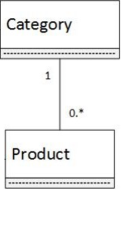

Outline
Store Suggestion
Notes:
Kính chào hội đồng, tôi xin được phép tiếp tục bài thuyết trình của nhóm chúng tôi. Như quý hội đồng đã thấy ở trên , khi muốn kí gửi hàng hóa, trc tiên người kí gửi phải tự đi tìm cửa hàng sẽ nhận đồ kí gửi của mình. Để giải quyết vấn đề này, nhóm chúng tôi đã đưa ra đề xuất như sau. Hệ thống của nhóm chúng tôi
Mỗi cửa hàng chỉ kinh doanh những loại sản xác định, vì thế, để tiện việc xác định đề xuất cửa hàng cho khách hàng kí gửi, cũng là tiện cho cửa hàng được những sản phẩm phù hợp, hệ thống chúng tôi hỗ trợ cửa hàng chọn những sản phẩm muốn nhận kí gửi, qua đó đề suất cho khách hàng kí gửi.

Slide 42
Outline
Store Suggestion
Product category
Notes:
Kính chào hội đồng, tôi xin được phép tiếp tục bài thuyết trình của nhóm chúng tôi. Như quý hội đồng đã thấy ở trên , khi muốn kí gửi hàng hóa, trc tiên người kí gửi phải tự đi tìm cửa hàng sẽ nhận đồ kí gửi của mình. Để giải quyết vấn đề này, nhóm chúng tôi đã đưa ra đề xuất như sau. Hệ thống của nhóm chúng tôi
Mỗi cửa hàng chỉ kinh doanh những loại sản xác định, vì thế, để tiện việc xác định đề xuất cửa hàng cho khách hàng kí gửi, cũng là tiện cho cửa hàng được những sản phẩm phù hợp, hệ thống chúng tôi hỗ trợ cửa hàng chọn những sản phẩm muốn nhận kí gửi, qua đó đề suất cho khách hàng kí gửi.

Slide 43
Outline
Store Suggestion
Consignor
Hard to find store
Notes:
Kính chào hội đồng, tôi xin được phép tiếp tục bài thuyết trình của nhóm chúng tôi. Như quý hội đồng đã thấy ở trên , khi muốn kí gửi hàng hóa, trc tiên người kí gửi phải tự đi tìm cửa hàng sẽ nhận đồ kí gửi của mình. Để giải quyết vấn đề này, nhóm chúng tôi đã đưa ra đề xuất như sau. Hệ thống của nhóm chúng tôi
Mỗi cửa hàng chỉ kinh doanh những loại sản xác định, vì thế, để tiện việc xác định đề xuất cửa hàng cho khách hàng kí gửi, cũng là tiện cho cửa hàng được những sản phẩm phù hợp, hệ thống chúng tôi hỗ trợ cửa hàng chọn những sản phẩm muốn nhận kí gửi, qua đó đề suất cho khách hàng kí gửi.

Slide 44
Outline
Price Suggestion
Take too much time to research price
Consignor

Slide 45
Outline
Price Suggestion
Consignor
Has
Product name
Product category
Product brand

Slide 46
Outline
Price Suggestion
Consignor
Has
Consign
HPS System
Product name
Product category
Product brand

Slide 47

Outline
Price Suggestion
Consignor
Has
Consign
HPS System
Product name
Product category
Product brand

Slide 48
Outline
Price Suggestion
Consignor
Has
Consign
HPS System
Search
Product name
Product category
Product brand

Slide 49
Outline
Price Suggestion
Step 1: Creating request
HPS System
Consign
Create
Product brand
Product category
Product name
Sample HTTP Request

Slide 50
Outline
Price Suggestion
Step 1: Creating request
HPS System
Consign
Create
Product brand
Product category
Product name
Sample HTTP Request

Slide 51
Outline
Price Suggestion
Step 1: Creating request
HPS System
Consign
Create
Product brand
Product category
Product name
Sample HTTP Request

Slide 52
Outline
Price Suggestion
Step 1: Creating request
HPS System
Consign
Create
Product brand
Product category
Product name
Sample HTTP Request

Slide 53
Outline
Price Suggestion
Step 1: Creating request
+ Send request
HPS System
Search
Response

Slide 54
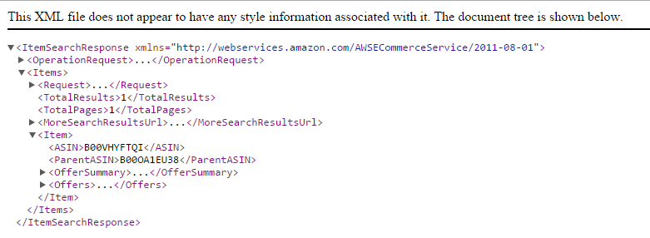
Outline
Price Suggestion
Step 2: Fetch data
Sample XML response

Slide 55
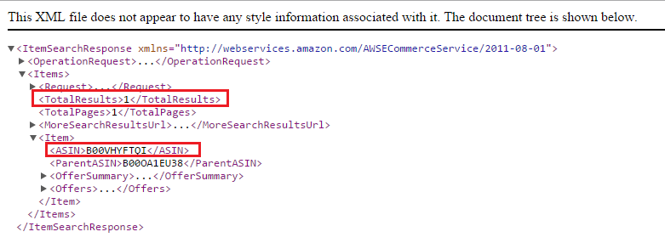
Outline
Price Suggestion
Step 2: Fetch data
List of products
+ Size
+ Product
ASIN
+ ……
Sample XML response

Slide 56
Outline
Price Suggestion
Step 2: Fetch data
List of products
+ Size
+ Product
ASIN
+ ……
Sample XML response

Slide 57

Outline
Price Suggestion
Step 3: Fetch product detail
+ Create get product detail request
HPS System
Create
List of products
+ Size
+ Product
ASIN
+ ……
Sample HTTP Request

Slide 58
Outline
Price Suggestion
Step 3: Fetch product detail
+ Send request
HPS System
Search
Response

Slide 59
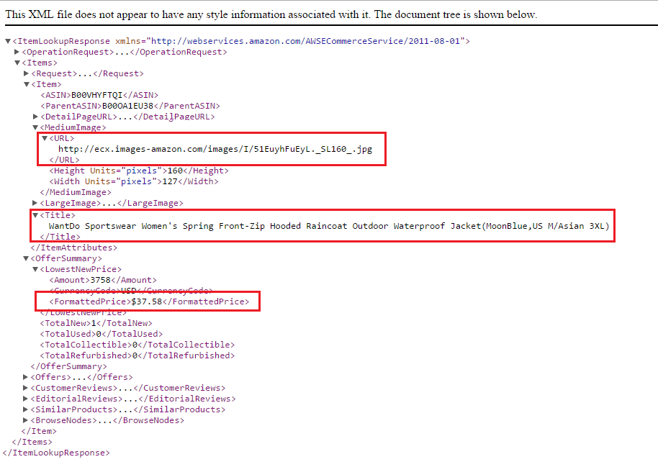
Outline
Price Suggestion
Step 3: Fetch product detail
+ Create get product detail request
Sample XML Response

Slide 60
Outline
Price Suggestion
Step 3: Fetch product detail
+ Create get product detail request
List of products
+ Size
+ Product
ASIN
Name
+ ……
Sample XML Response

Slide 61
Outline
Price Suggestion
Step 3: Fetch product detail
+ Create get product detail request
List of products
+ Size
+ Product
ASIN
Name
Image
+ ……
Sample XML Response

Slide 62
Outline
Price Suggestion
Step 3: Fetch product detail
+ Create get product detail request
List of products
+ Size
+ Product
ASIN
Name
Image
Price
+ ……
Sample XML Response

Slide 63
Outline
Price Suggestion
Return
Consignor
Has
Consign
HPS System
Search
Product name
Product category
Product brand

Slide 64
Outline
Price Suggestion
Return and Notify
Return
Consignor
Has
Consign
HPS System
Search
Product name
Product category
Product brand

Slide 65
Outline
Price Suggestion
Take too much time to research price
Consignor

Slide 66
Outline
Manage Request
DEMO

Slide 67
Outline
Price Suggestion
Consignor
Has
Product UPC
Product category

Slide 68
Outline
Price Suggestion
Consignor
Has
Consign
HPS System
Product UPC
Product category

Slide 69
Outline
Price Suggestion
Consignor
Has
Consign
HPS System
Product UPC
Product category

Slide 70
Outline
Price Suggestion
Consignor
Has
Consign
HPS System
Search
Product UPC
Product category

Slide 71
Outline
Price Suggestion
Step 1: Creating request
HPS System
Consign
Create
Product UPC
Product category
Sample HTTP Request

Slide 72
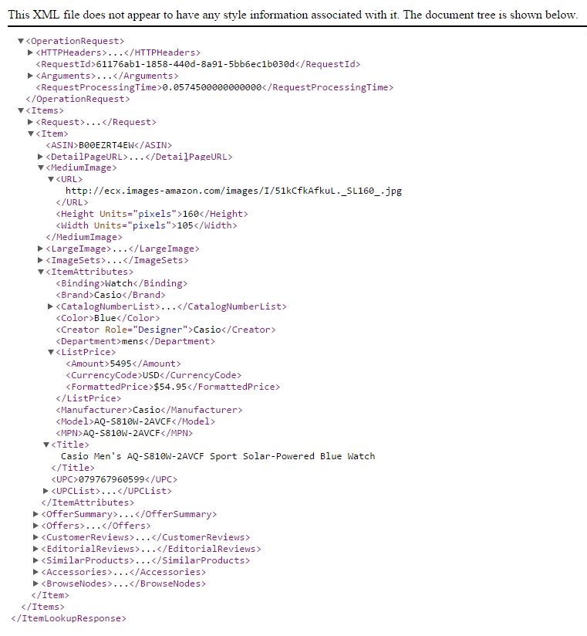
Outline
Price Suggestion
Step 2: Fetch product detail
Sample XML Response

Slide 73
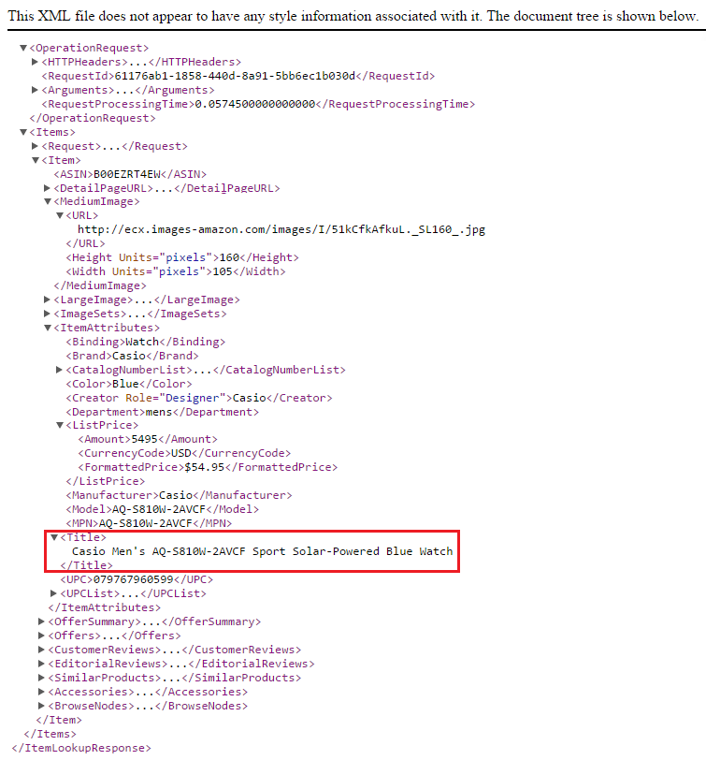
Outline
Price Suggestion
Step 2: Fetch product detail
Product
Name
Price
Sample XML Response

Slide 74
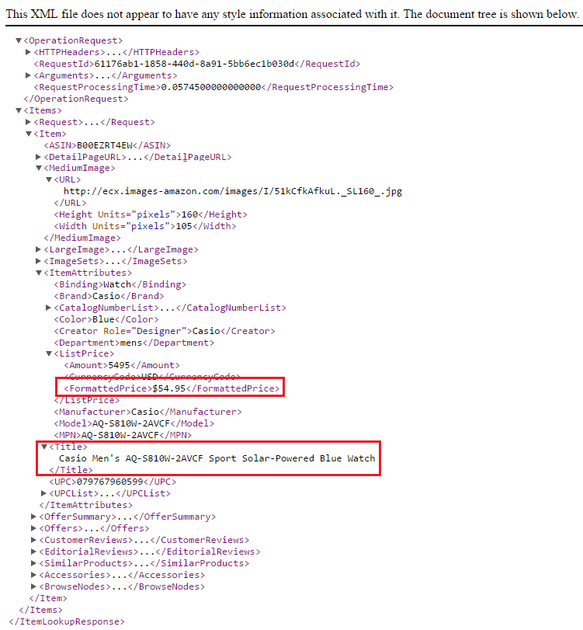
Outline
Price Suggestion
Step 2: Fetch product detail
Product
Name
Price
Sample XML Response

Slide 75
Outline
Price Suggestion
Return and Notify
Return
Consignor
Has
Consign
HPS System
Search
Product name
Product category
Product brand

Slide 76
Outline
Manage Request
DEMO

Slide 77

Outline
Manage Request
Accept Request
Store Owner
Refuse Request
Consignment Status
Waiting
Accepted
Refused

Slide 78
Outline
Manage Request
Accept Request
Store Owner
Refuse Request
Consignment Status
Waiting
Accepted
Refused

Slide 79
Outline
Manage Request
Accept Request
Store Owner
Refuse Request
Consignment Status
Waiting
Accepted
Refused

Slide 80
Outline
Manage Request
Accept Request
Store Owner
Refuse Request
Consignment Status
Waiting
Accepted
Refused

Slide 81
Outline
Manage Request
Accept Request
Store Owner
Refuse Request
Consignment Status
Waiting
Accepted
Refused

Slide 82
Outline
Manage Request
DEMO

Slide 83

Outline
Receive Product
Receive Product
Product
Store Owner
Refuse Product
Consignment Status
Accepted
Received
Refused

Slide 84
Outline
Receive Product
Receive Product
Product
Store Owner
Refuse Product
Consignment Status
Accepted
Received
Refused

Slide 85
Outline
Receive Product
Receive Product
Product
Store Owner
Refuse Product
Consignment Status
Accepted
Received
Refused

Slide 86
Outline
Receive Product
Receive Product
Product
Store Owner
Refuse Product
Consignment Status
Accepted
Received
Refused

Slide 87
Outline
Receive Product
Receive Product
Store Owner
Refuse Product
Consignment Status
Accepted
Received
Refused

Slide 88
Outline
Receive Product
DEMO

Slide 89

Outline
Receive Product
Receive Product
Store Owner
Product
No Internet Connection

Slide 90


Outline
Receive Product
Receive Product
Store Owner
Product

Slide 91

Outline
Receive Product
Store Data
Receive Product
Store Owner
Product
Local DB

Slide 92


Outline
Receive Product
Store Data
Receive Product
Store Owner
Product
Local DB
Auto Synchronize
Server

Slide 93
Outline
Receive Product
DEMO

Slide 94






Outline
Manage Product
Manage
Raise Product On Web
Product’s Status
Available
On Web
Ordered
Sold
Completed
Store Owner
Product
Manage
Return
Sell
Consignor
Ordered Product

Slide 95
Outline
Manage Product
Manage
Raise Product On Web
Product’s Status
Available
On Web
Ordered
Sold
Completed
Store Owner
Product
Manage
Return
Sell
Consignor
Ordered Product

Slide 96
Outline
Manage Product
Manage
Raise Product On Web
Product’s Status
Available
On Web
Ordered
Sold
Completed
Store Owner
Product
Manage
Return
Sell
Consignor
Ordered Product

Slide 97
Outline
Manage Product
Manage
Raise Product On Web
Product’s Status
Available
On Web
Ordered
Sold
Completed
Store Owner
Product
Manage
Return
Sell
Consignor
Ordered Product

Slide 98
Outline
Manage Product
Manage
Raise Product On Web
Product’s Status
Available
On Web
Ordered
Sold
Completed
Store Owner
Product
Manage
Return
Sell
Consignor
Ordered Product

Slide 99
Outline
Manage Product
Manage
Raise Product On Web
Product’s Status
Available
On Web
Ordered
Sold
Completed
Store Owner
Product
Manage
Return
Sell
Consignor
Ordered Product

Slide 100
Outline
Raise On Web
Manage
Raise Product On Web
Store Owner
Product
Product’s Status
Available
On Web

Slide 101
Outline
Raise On Web
Manage
Raise Product On Web
Store Owner
Product
Product’s Status
Available
On Web

Slide 102
Outline
Raise On Web
Manage
Raise Product On Web
Store Owner
Product
Product’s Status
Available
On Web

Slide 103
Outline
Raise On Web
DEMO

Slide 104
Outline
Manage Ordered Product
Manage
Sell
Store Owner
Ordered Product
Product’s Status
Ordered
Sold

Slide 105
Outline
Manage Ordered Product
Manage
Sell
Store Owner
Ordered Product
Product’s Status
Ordered
Sold

Slide 106
Outline
Manage Ordered Product
Manage
Sell
Store Owner
Ordered Product
Product’s Status
Ordered
Sold

Slide 107
Outline
Manage Ordered Product
DEMO

Slide 108
Outline
Return Money
Return
Store Owner
Consignor
Product’s Status
Sold
Completed

Slide 109
Outline
Return Money
Return
Store Owner
Consignor
Product’s Status
Sold
Completed

Slide 110
Outline
Return Money
Return
Store Owner
Consignor
Product’s Status
Sold
Completed

Slide 111
Outline
Return Money
DEMO

Slide 112

Outline
Future Plan

Slide 113



Outline
Future Plan
Suggest price from other websites

Slide 114

Outline
Future Plan
Support statistics

Slide 115
Outline
Hanging Product Store
Thank you for your listening !!!

Slide 116
Outline
Hanging Product Store
Q & A

